Slide 1

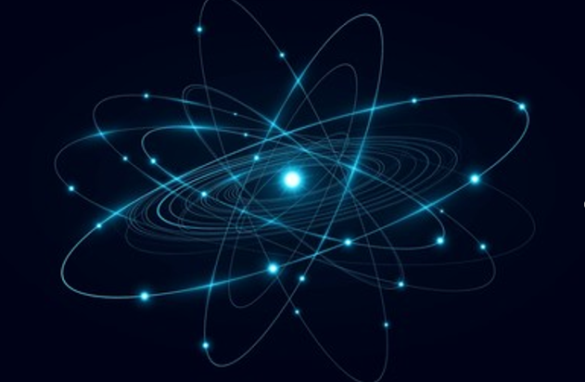

ЛЕВОН ЖАМГАРЯН
9-4 класс, Средняя школа
Учебный Комплекс Мхитара Себастаци
Атомная Энергия
Notes:
А Э важная и сложная
век назад чистая наука, просто понять – сегодня энергия
Страхи – авария, радиация
Политика война – я не про это я про мирный атом
цель

Slide 2
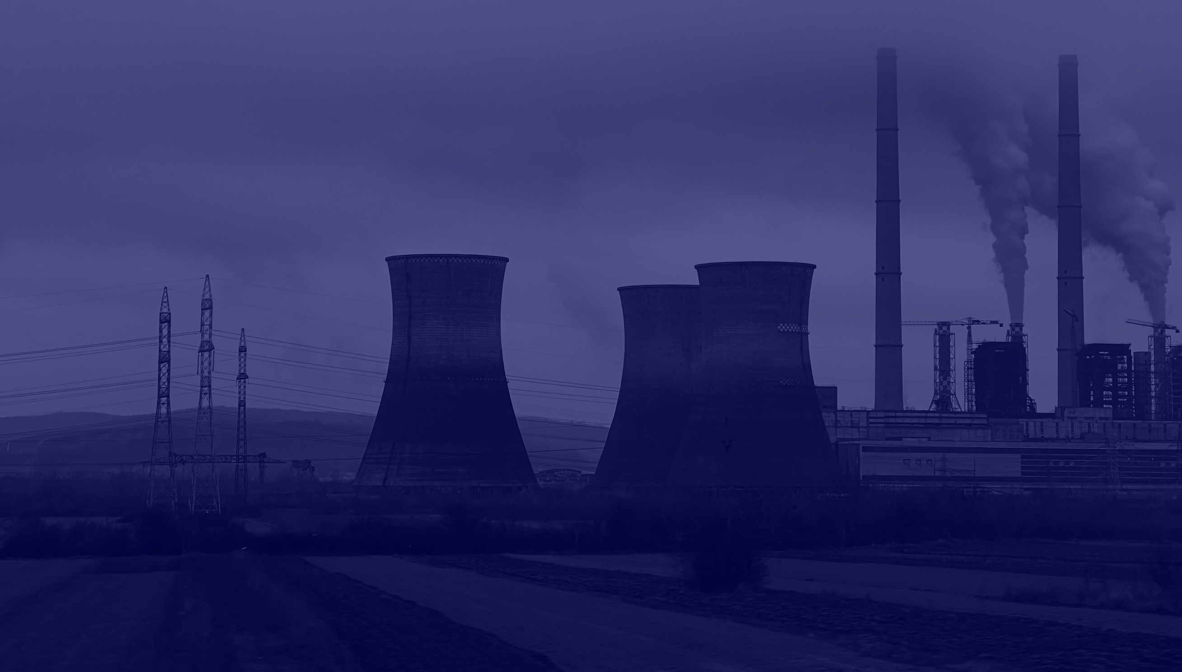
Цели и задачи
  Изучить научные основы атомной энергетики, принципы работы АЭС и роль открытий в области ядерной физики в создании современных технологий получения энергии, а также на основе этих данных разобраться, насколько обоснованы существующие в обществе опасения.
  Изучить:
  История научных открытий и развития ядерной физики и атомной энергетики
  Современные представления о строении атома и элементарных частицах
  Природа радиоактивного излучения и виды радиации
  Принцип цепной ядерной реакции и процессы деления атомного ядра
  Устройство ядерного реактора и принцип работы атомной электростанции
  Принципы безопасности АЭС
  Типы ядерных реакторов и особенности их работы
  Крупнейшие аварии в истории атомной энергетики и причины их возникновения

Slide 3
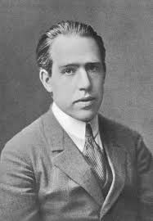
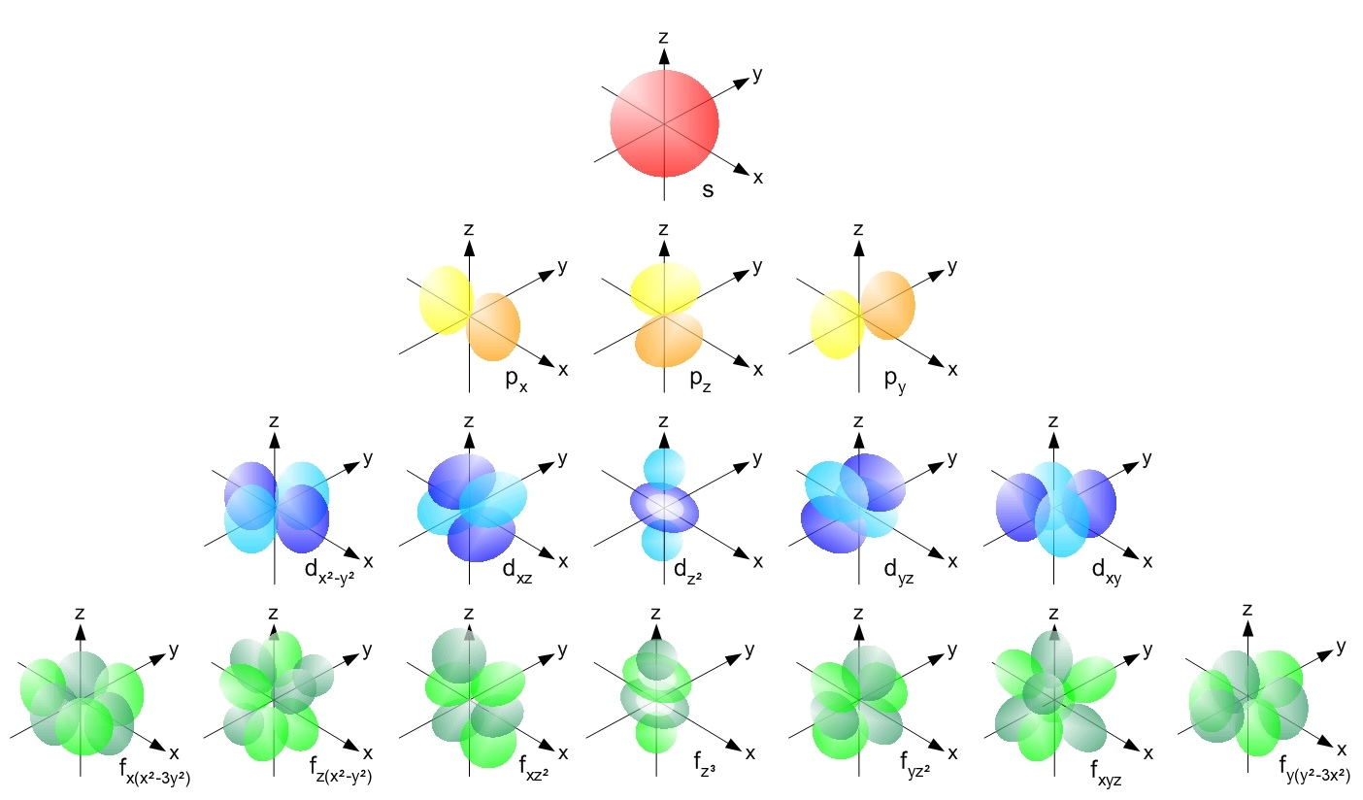
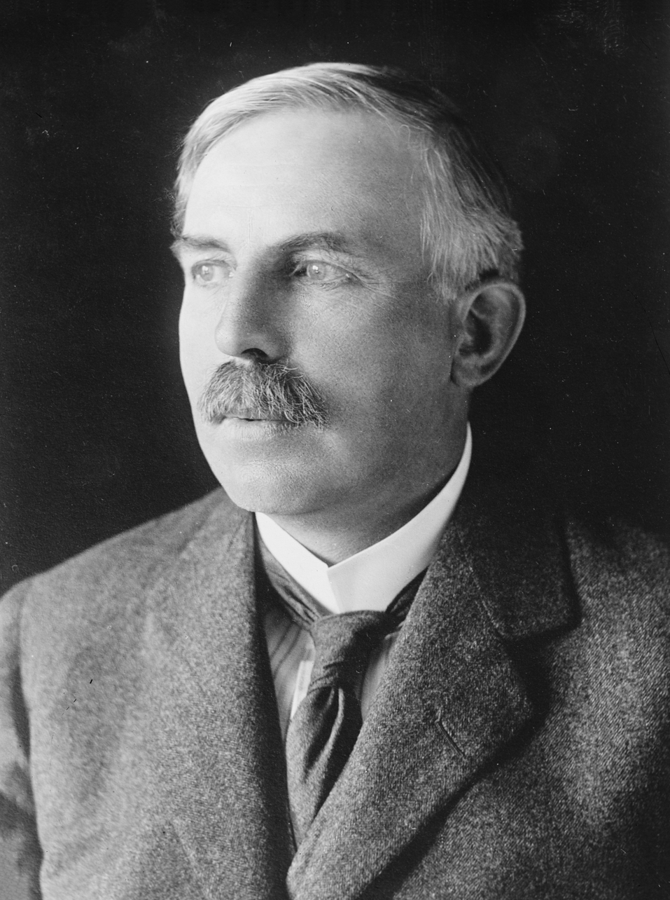
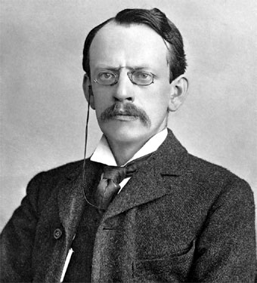
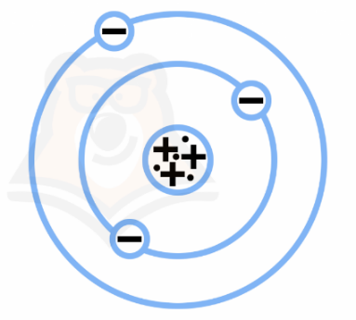

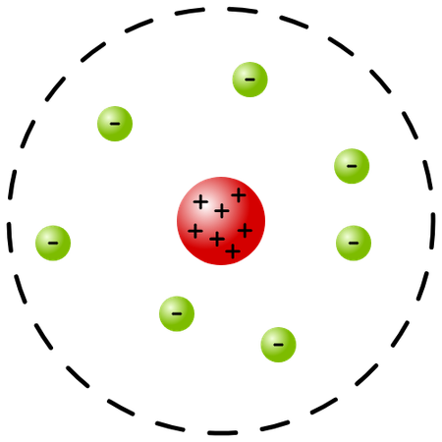
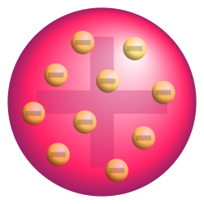
1897
1897
1897
АТОМНАЯ ЭНЕРГИЯ – строение атома
Notes:
Греки – атом
Никто не оспаривал
Научный бум – прорывы физика химия математика
Открыли электрон
Разные модели разных ученных
———» шредингер

Slide 4
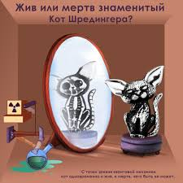
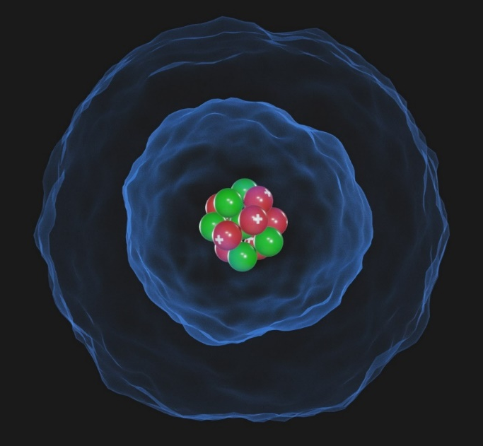
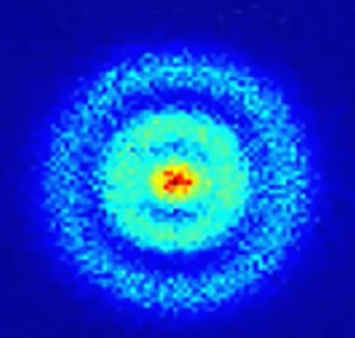
Строение атома на основании уравнения Шредингера
Модель атом на основании уровнений Э. Шредингера
Энергетические уровни. Орбитали S, P, D, F
Прямой снимок электронной орбитали атома водорода полученный
с помощью квантового микроскопа
Notes:
На первок картинке – модель на основании уравнения шредингера – да, кот
Энергетические уровни, орбитали
Прямой снимок 2013 г

Slide 5
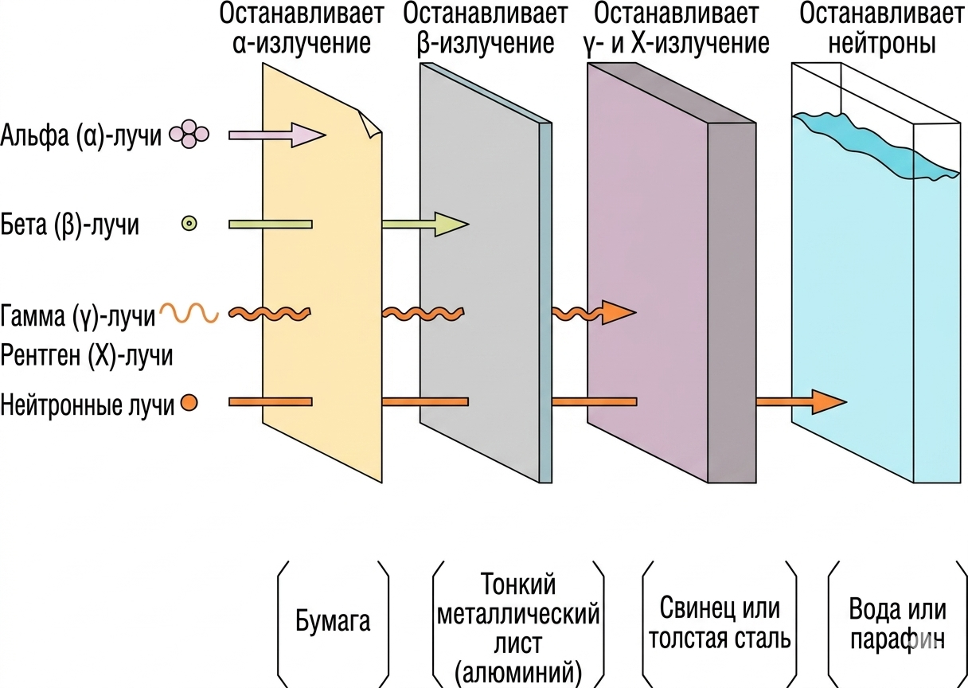
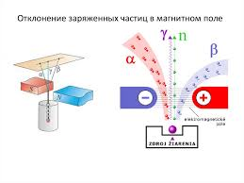
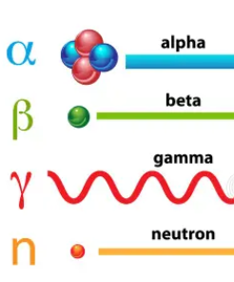
АТОМНАЯ ЭНЕРГИЯ – излучения
Измерение излучений:
Беккерель – активность источника излучения -это количество распадов в с секунду,
Грей - поглощенная доза - энергии на килограм,
Зиверт - оценка билогиюеского вреда - Поглощенная энергия в Греях х Коэффициент биологической опасности излучения – в зависимости от типа излучения
Безопасный естественный радиационный фон составляет от 0,1 до 0,3 микрозиверта в час.
Для сравнения, смертельной считается 6-8 Зивертов в час.
В Чернобыле, в первые часы на руинах 4-го энергоблока и внутри него уровень достигал от 200 до 2000 Зв/час.
Notes:
Еще одна тема которая очень важна для темы
Альфа
Бета
Гамма
нейтрон

Slide 6
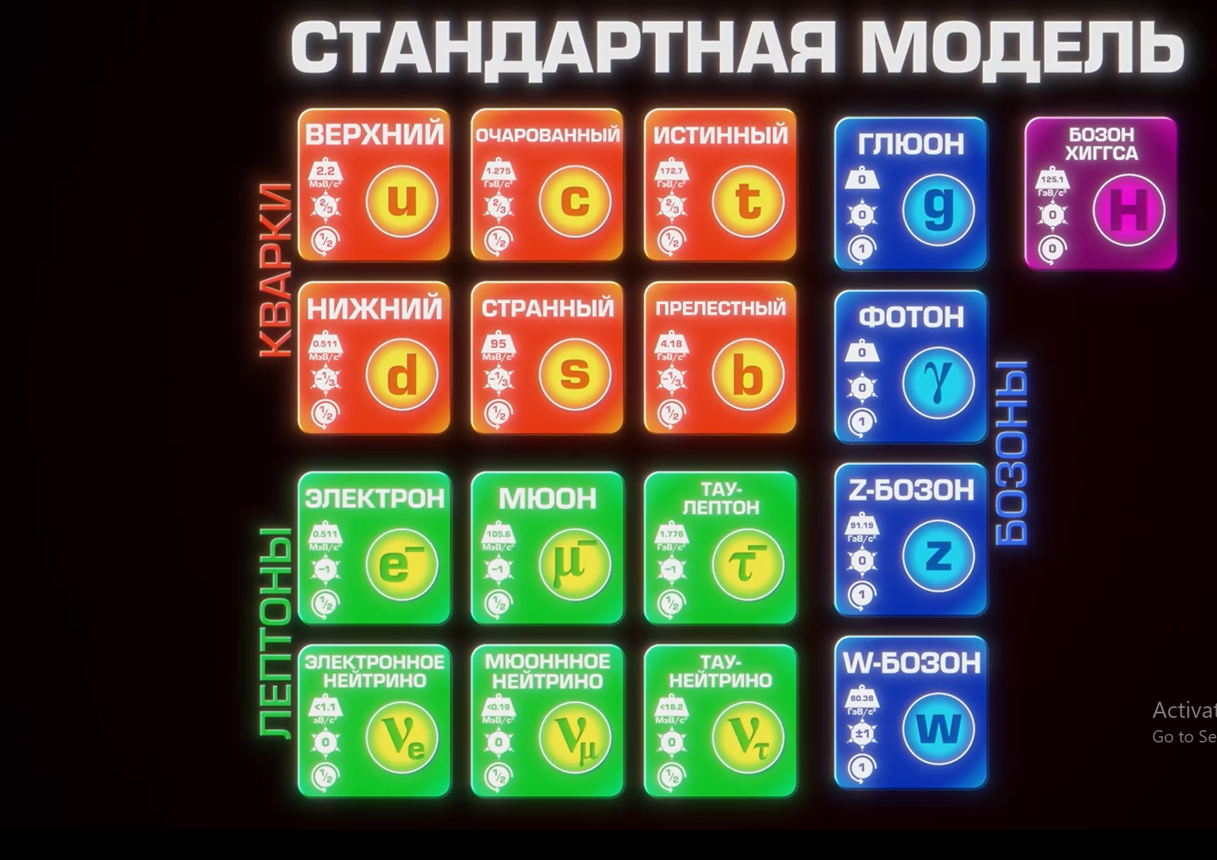
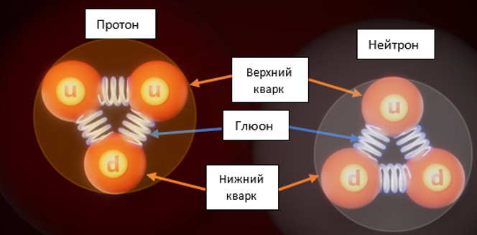
Стандартная модель
Природа сильного взаимодействия
Notes:
Полная картина
Математически – 60-70, доказано экспериментально позже
Бозон Хиггса – 2012
Описывает взаимодействия и частицы вселенной
Фермионы – материя
Бозоны – взаимодействие
Хотел бы обо всех, но время, только те, которые связаны с темой
Кварки – тяжелые, дробный заряд, нет в свободном виде, 3 поколения
Первое поколение – верхний и нижний
Калибровочный бозон – как фермионы взаимодействуют
Глюон – сильное взаимодействие, соединяет кварки внутри протонов и нейтронов
Протон- 2 верних один нижнуй, соединены глюонами, нейтрон наоборот

Slide 7
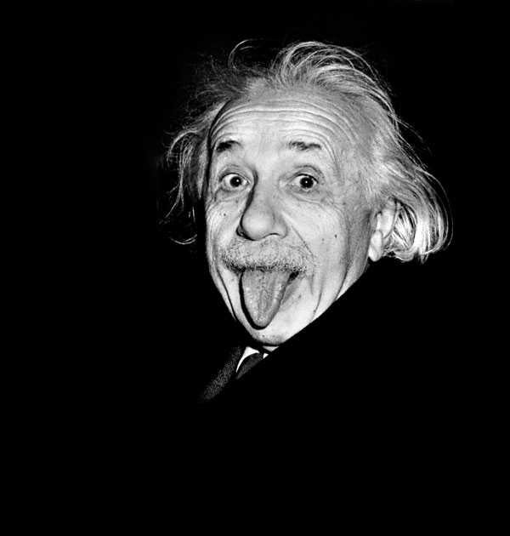
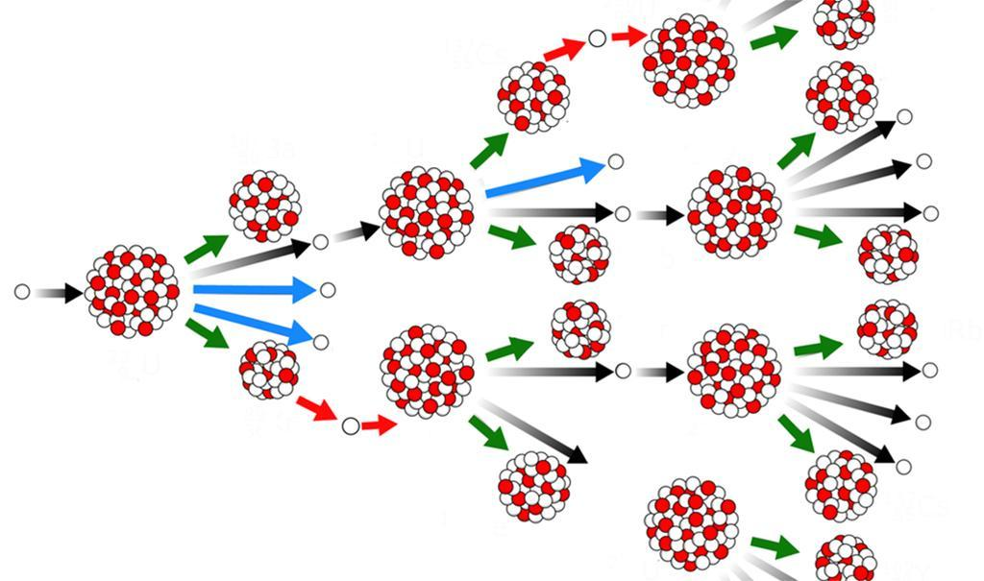
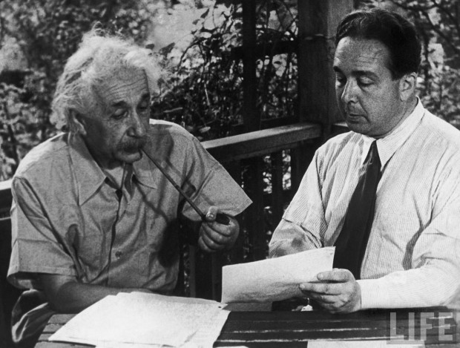
ЦЕПНАЯ РЕАКЦИЯ
E=mc²
Барий 141
Уран 236
нейтрон
нейтрон
Криптон 92
нейтрон
Notes:
Изотоп
Основа АЭС – цепная реакция
Уран 235 – 236 – нестабильный
Нейтрон попадает
Барий и криптон
Е= mc2

Slide 8
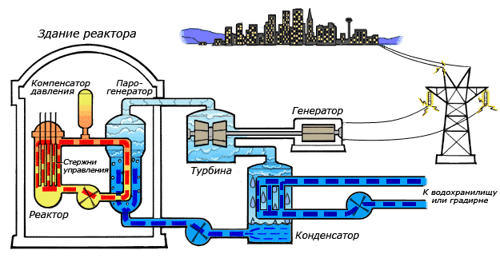
АТОМНЫЕ ЭЛЕКТРОСТАНЦИИ,
Принцип работы ядерного реактора
ЯДЕРНЫЙ РЕАКТОР
ПАРОГЕНЕРАТОР
ТУРБИНА
ГЕНЕРАТОР
КОНДЕНСАТОР

Slide 9
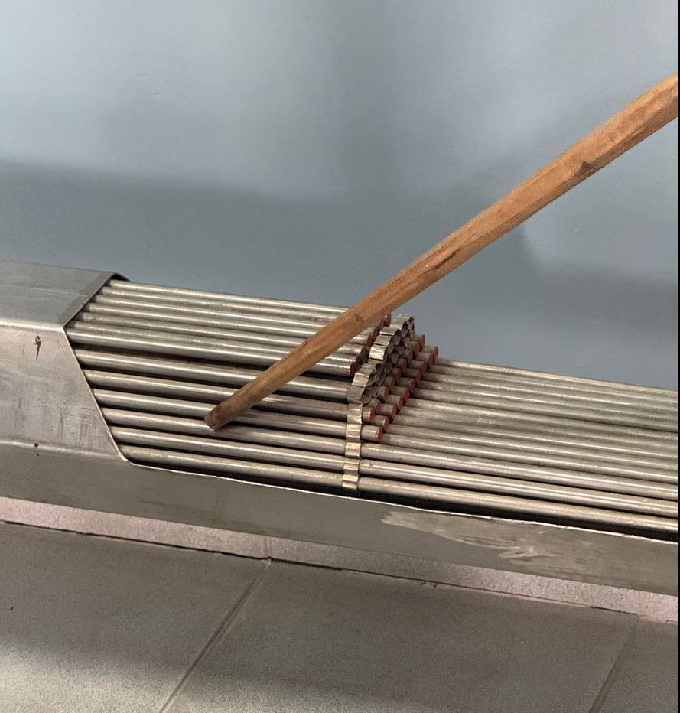
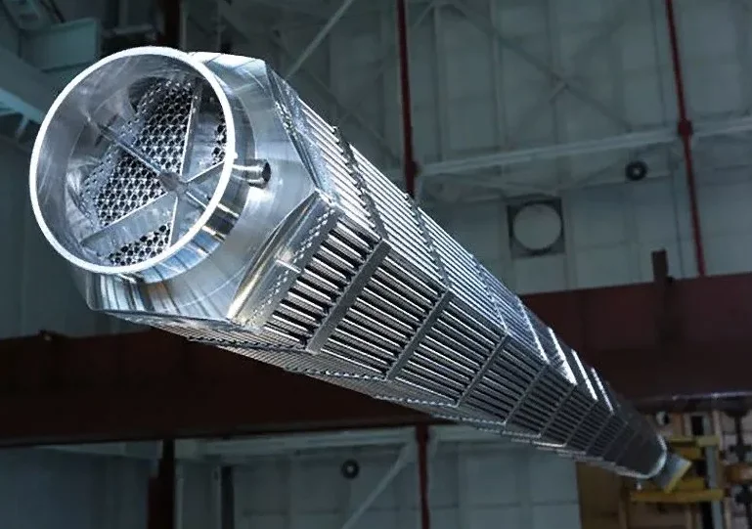
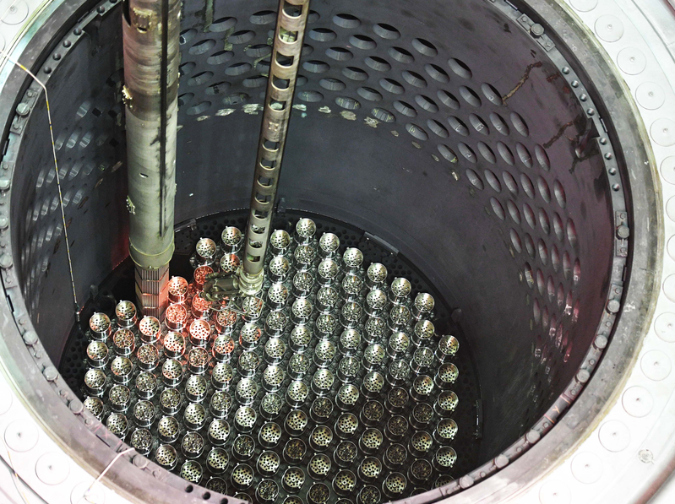
Управляющие стержни
Защитный корпус - гермооболочка
АТОМНЫЕ ЭЛЕКТРОСТАНЦИИ
Принцип работы ядерного реактора
ЯДЕРНЫЙ РЕАКТОР
ЯДЕРНЫЙ РЕАКТОР
Управляющие стержни
Защитный корпус
Notes:
Реактор
Управляющие стержни
Замедление, снижение мощности, аварийное заглушение
Вот они ка картинке
А вот это с мецаморской
Защитная гермооболочка

Slide 10
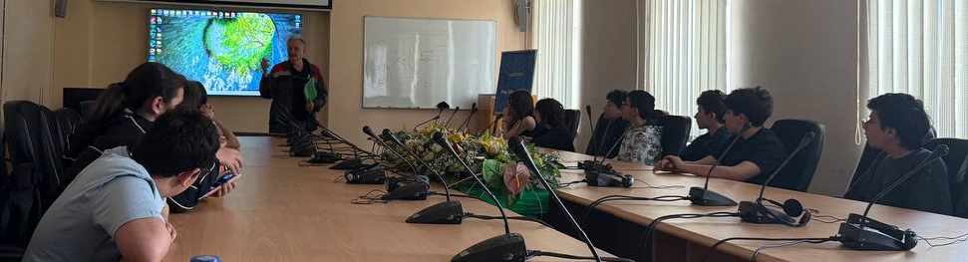
ВОПРОСЫ АЭС
Преимущества
Стабильность энергоснабжения
Безопасность
Экологичность
Высокая энергоэффективност
Недостатки
Высокая стоимость строительства
Утилизация отходов
Риск аварий

Slide 11
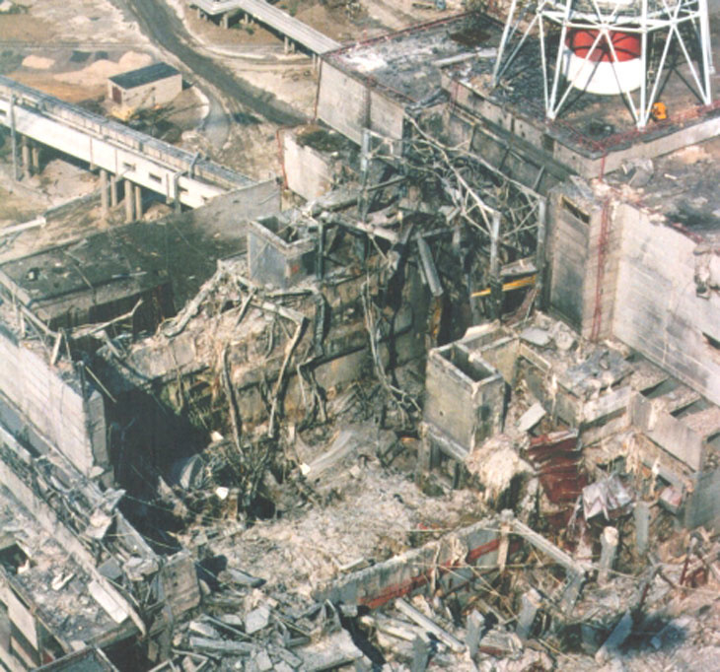
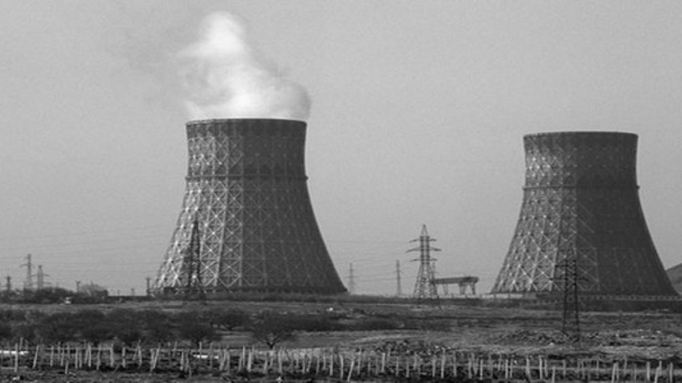
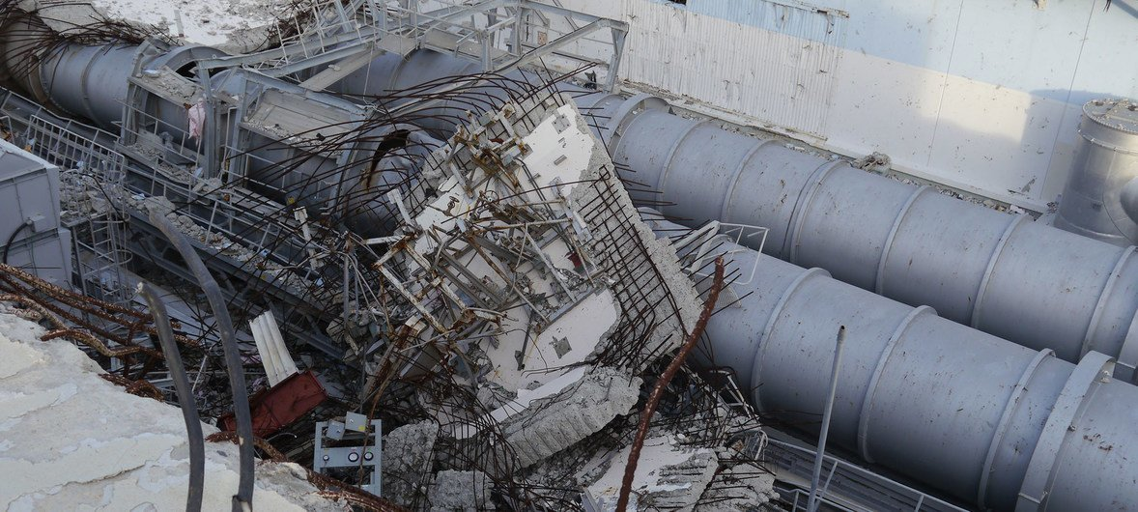
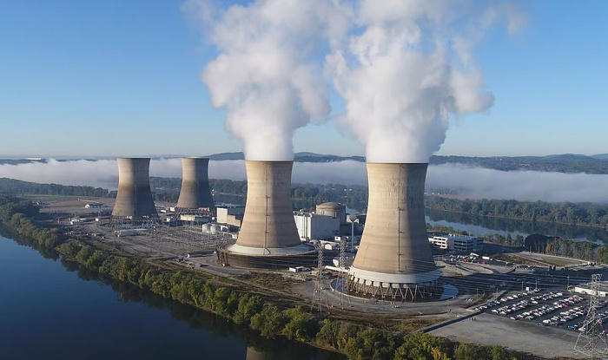
Аварии и инциденты
ЧЕЛОВЕЧЕСКИЙ ФАКТОР
1986
1982
2011
1979

Slide 12
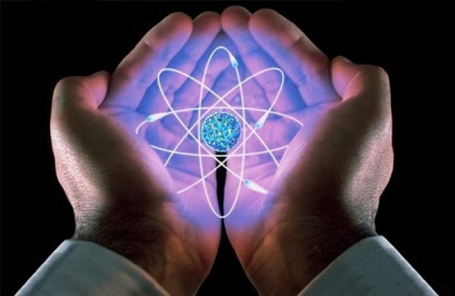
ЗАКЛЮЧЕНИЕ
Notes:
Я рассмотрел
Эта тема отличный пример чистая наука – технология
Страхи – часто непонимание
Да были аварии но виноват челове а не атом
Аэс – сложнейшая с многоуровневой защитой
Атомная энергия самая крутая

Slide 13
СПАСИБО
ЗА
ВНИМАНИЕ

